Slide 1
ניתוח לקסיקלי וכלי Lex
עודכן סמסטר אביב 2017

Slide 2
מבנה הקומפיילר
קומפיילר
backend
ניתוח
סמנטי
ניתוח
תחבירי
ניתוח
לקסיקלי
תכנית
בשפת המקור
x = 23;
(רצף של תווים)

Slide 3
מבנה הקומפיילר
רצף אסימונים
backend
ניתוח
סמנטי
ניתוח
תחבירי
ניתוח
לקסיקלי
תכנית
בשפת המקור
id assign num sep
x = 23 ;
x = 23;

Slide 4
מבנה הקומפיילר
עץ גזירה
רצף אסימונים
backend
ניתוח
סמנטי
ניתוח
תחבירי
ניתוח
לקסיקלי
תכנית
בשפת המקור
S
x = 23;
id
assign
E
sep
num
(העלים של עץ הגזירה הם האסימונים שהתקבלו מהניתוח הלקסיקלי)

Slide 5
מבנה הקומפיילר
עץ גזירה
backend
ניתוח
סמנטי
ניתוח
תחבירי
ניתוח
לקסיקלי
תכנית
בשפת המקור
האם קיים משתנה ששמו x?
האם x מטיפוס int?
x = 23;

Slide 6
מבנה הקומפיילר
backend
ניתוח
סמנטי
ניתוח
תחבירי
ניתוח
לקסיקלי
תכנית
בשפת המקור
ייצור קוד בשפת היעד
x = 23;

Slide 7
תפקיד המנתח הלקסיקלי
קומפיילר
backend
ניתוח
סמנטי
ניתוח
תחבירי
ניתוח
לקסיקלי
תכנית
בשפת המקור
מחלק את קוד המקור לאסימונים ("מילים")
מסנן חלקים שאינם דרושים להמשך הניתוח
למשל: רווחים, ירידות שורה, הערות.
מזהה שגיאות לקסיקליות - מחרוזות שאינן יכולות להיות אף אסימון
למשל: "@" בשפת C

Slide 8
הגדרות
אסימון (token): יחידה בסיסית המשמשת כטרמינל בדקדוק שגוזר את שפת התכנות.
לקסמה (lexeme): מחרוזת בקלט (קוד המקור) שהמנתח הלקסיקלי התאים לאסימון כלשהו.

Slide 9
המנתח הלקסיקלי - דוגמה
ניתוח לקסיקלי עבור “x = size + 29;” :
\n | ; | 29 | + | size | = | x
 | sep | num | op | id | assign | id
לקסמות
אסימונים
המנתח לא יחזיר אסימון
תבנית (pattern, regexp): ביטוי רגולרי שמגדיר את ההתאמה בין אוסף הלקסמות לאסימון מסוים.
דוגמה: ניתן להגדיר את האסימון num ע"י התבנית
(0+1+…+9)+

Slide 10
המנתח הלקסיקלי ותכונות סמנטיות
הלקסמות אינן עוברות הלאה לשלבים הבאים בניתוח, אלא רק האסימונים שנוצרו מהן
המנתח התחבירי אינו צריך את הלקסמות.
המנתח הסמנטי כן צריך מידע עליהן:
האם קיים משתנה ששמו x?
מה הטיפוס שלו?
לטובת העברת המידע על הלקסמות, המנתח הלקסיקלי מחשב לכל אסימון תכונות סמנטיות:
id {name = “x”}
op {type = “+”}
התכונות הסמנטיות ידונו בהרחבה בהמשך.

Slide 11
כלי Lex
כלי לייצור מנתחים לקסיקליים.
צורת הפעלה:
מנתח לקסיקלי
gcc
קוד של המנתח
(lex.yy.c)
lex
הגדרת מנתח לקסיקלי
(קובץ טקסט)
בקורס נעבוד עם כלי תואם הנקרא Flex

Slide 12
בניית מנתח לקסיקלי בעזרת Lex
מנתח לקסיקלי
gcc
קוד של המנתח
lex
הגדרת מנתח לקסיקלי
1)עריכת קובץ הגדרת המנתח (source.lex) בקובץ טקסט.
2)הרצת הפקודה flex source.lex
הפלט המתקבל: קובץ C בשם lex.yy.c
3)הרצת הפקודהgcc -ll lex.yy.c
לטובת ייצור קובץ ההרצה.

Slide 13
מבנה קובץ הגדרות המנתח
קובץ הגדרות הוא קובץ טקסט המורכב משלושה חלקים המופרדים בעזרת שורות המכילות "%%" בלבד:
Definition section
%%
Rules section
%%
C code section

Slide 14
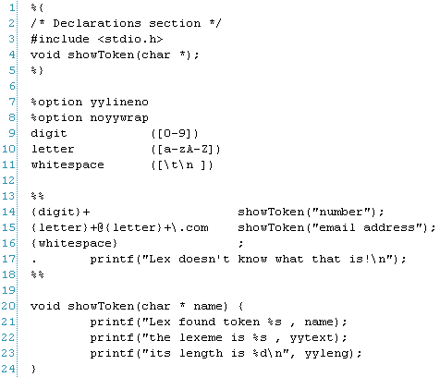
דוגמה למבנה קובץ הגדרות המנתח

Slide 15
דוגמה למבנה קובץ הגדרות המנתח
Definitions
section

Slide 16
דוגמה למבנה קובץ הגדרות המנתח
Rules section

Slide 17
דוגמה למבנה קובץ הגדרות המנתח
C code section

Slide 18
Definitions section
הגדרות של שפת C -
קוד זה מועתק כפי שהוא לתחילת קובץ ה-C ש-flex מייצר.
אופציות השולטות על
צורת העבודה של Flex
הגדרת מקרואים (macros)
בעזרת ביטויים רגולריים
(לשימוש בחלק הבא)

Slide 19
ביטויים רגולריים של Lex
ביטוי רגולרי של Lex | ביטוי רגולרי "רגיל" | משמעות
a | a | התו a
. | Σ \ {\n} | כל תו פרט לירידת שורה
[xyz] [a-z] | x+y+z a+b+c+…+z | אחד מהתווים שבתוך הסוגריים
r* r+ | r* r+ | מספר כלשהו של r-ים כולל אפס / לא כולל אפס
דוגמאות נוספות ניתן למצוא באתר הקורס

Slide 20
Rules section
Rules section
הגדרות של
אסימונים ופעולות
ש-Lex צריך לבצע
בעת זיהוי שלהם

Slide 21
משתנים גלובליים של Lex
שם | טיפוס | משמעות
yytext | char * | הטקסט של הלקסמה האחרונה שזוהתה
yyleng | int | אורך הלקסמה האחרונה שזוהתה
yylineno | int | השורה הנוכחית בקלט
yylval | user defined | משמש לתקשורת עם המנתח התחבירי (פרטים בתרגול מספר 4)

Slide 22
C code section
משתנים גלובליים
של Lex
C code section
הגדרות פונקציות
שהוכרזו בחלק ראשון

Slide 23
תכונות המנתח הלקסיקלי ש-Lex בונה
קורא קלט מ-stdin וכותב פלט ל-stdout.
רוב העבודה נעשית בפונקציה yylex (נמצאת בקובץ lex.yy.c שנוצר ע"י flex) שתפקידה:
לקרוא את הקלט.
לזהות אסימונים.
לבצע את הפעולה המתאימה לאסימון (ע"פ קובץ ההגדרות).
yylex חוזרת רק כאשר:
המשתמש כתב return בפעולה של אסימון.
או
מגיעה לסוף הקלט. (מהמקלדת: "ctrl + d")
אם רוצים סיום ריצה לא מתוכנן: exit()

Slide 24
טיפול בשגיאות ניתוח
שגיאת ניתוח נוצרת כאשר בנקודה מסוימת yylex לא מצליחה לזהות אף אסימון.
במקרה כזה, פעולת ברירת המחדל היא העתקת התו הנוכחי לפלט. הניסיון להתאמת אסימונים ימשיך מהתו הבא.
דוגמה:
abc$178
מזוהה כ-id
מזוהה כ-num
לא מזוהה ולכן מודפס לפלט

Slide 25
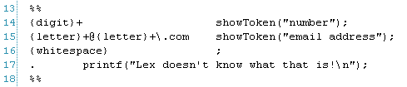
טיפול בשגיאות ניתוח (המשך)
כדי לשנות את ברירת המחדל לטיפול בשגיאה, ניתן להשתמש באסימון הנקודה (.) בתור אסימון אחרון ב Rules section.
כפי שנעשה בדוגמה:

Slide 26
פתרון קונפליקטים
קונפליקט נוצר כאשר אותו קלט יכול להתאים למספר אסימונים.
דוגמה: נניח שמוגדרים האסימונים הבאים:
for “for”
id [a-z]+
מחרוזות שיגרמו לקונפליקט | ניתוחים אפשריים
abc
ford
for

Slide 27
פתרון קונפליקטים
קונפליקט נוצר כאשר אותו קלט יכול להתאים למספר אסימונים.
דוגמה: נניח שמוגדרים האסימונים הבאים:
for “for”
id [a-z]+
מחרוזות שיגרמו לקונפליקט | ניתוחים אפשריים
abc | a, ab, abc
ford
for

Slide 28
פתרון קונפליקטים
קונפליקט נוצר כאשר אותו קלט יכול להתאים למספר אסימונים.
דוגמה: נניח שמוגדרים האסימונים הבאים:
for “for”
id [a-z]+
מחרוזות שיגרמו לקונפליקט | ניתוחים אפשריים
abc | a, ab, abc
ford | for, ford, f, fo
for

Slide 29
פתרון קונפליקטים
קונפליקט נוצר כאשר אותו קלט יכול להתאים למספר אסימונים.
דוגמה: נניח שמוגדרים האסימונים הבאים:
for “for”
id [a-z]+
מחרוזות שיגרמו לקונפליקט | ניתוחים אפשריים
abc | a, ab, abc
ford | for, ford, f, fo
for | for (id) / for (for)

Slide 30
הכללים לפתרון הקונפליקט
המנתח חמדן – תמיד מעדיף את הלקסמה הארוכה ביותר שניתן לבחור.
אם כלל (1) לא פתר את הקונפליקט, בוחרים באסימון בעל עדיפות גבוהה יותר:
האסימון הראשון שמופיע בקובץ ההגדרות (העליון ביותר המתאים ללקסמה).

Slide 31
פתרון הדוגמה
נניח שמוגדרים האסימונים הבאים:
for “for”
id [a-z]+
הכללים לפתרון קונפליקט
בחירת הלקסמה הארוכה ביותר.
אם כלל (1) לא פתר - בחירת אסימון בעל עדיפות גבוהה יותר.
מחרוזות שיגרמו לקונפליקט | ניתוחים אפשריים | הניתוח שייבחר | לפי כלל
abc | a, ab, abc
ford | for, ford, f, fo
for | for (id) / for (for)
abc | 1
ford | 1
for (for) | 2

Slide 32
מקורות נוספים
דוגמאות לשימוש ב-Lex ניתן למצוא באתר הקורס
אינפורמציה נוספת על Lex ועל ביטויים רגולריים:
man lex
man –s 5 regexp
אתר הבית של כלי Flex: http://flex.sourceforge.net

Slide 33
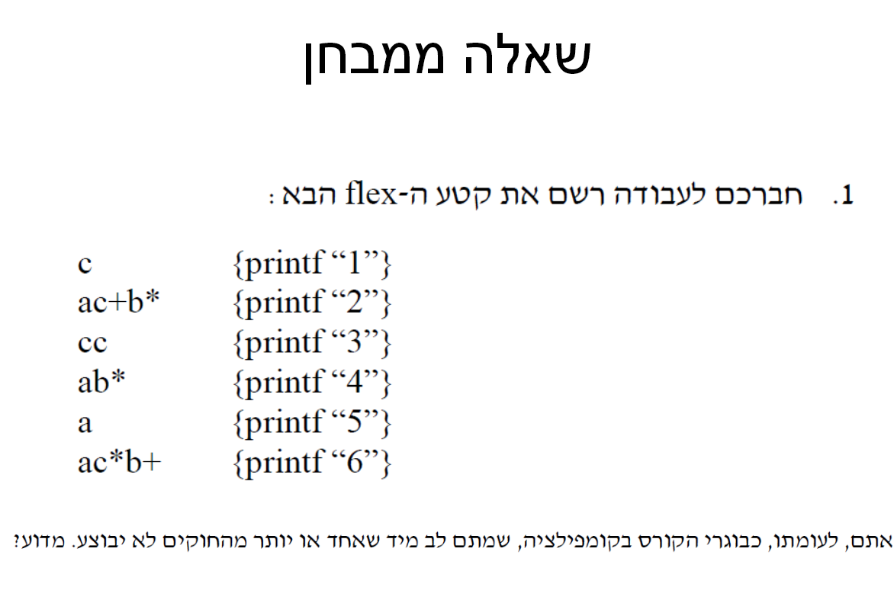

Slide 34
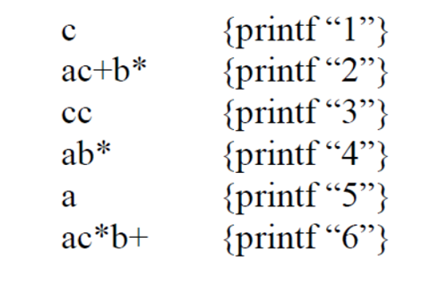
פתרון שאלה
הכללים a ו ac*b+המתאימים להדפסות 5 ו 6 בהתאמה לעולם לא יופעלו.
הכלל a לעולם לא יופעל, מכיוון שייתפס ע"י כלל ab* שנמצא בעדיפות גבוהה ממנו.
הכלל ac*b+ לעולם לא יופעל מכיוון:
עבור מילים מהצורה ab+ המילים יתפסו ע"י כלל ab*.
עבור מילים מהצורה ac+b+ המילים יתפסו ע"י כלל ac+b*.

